Slide 1
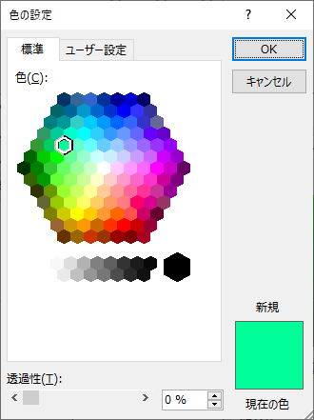
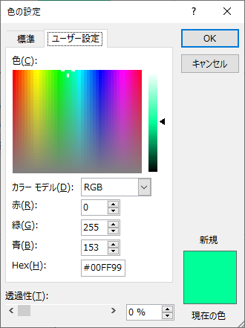
色選択画面
この部分のしくみを知る

Slide 2
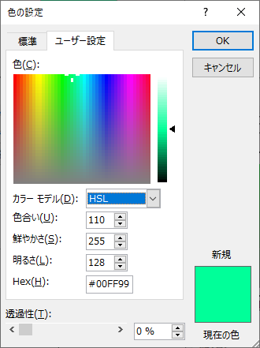
色の表現法
255
0
255
0
0
255
3 つの要素 0 ～ 255
色は 3 次元空間の 1 点

Slide 3
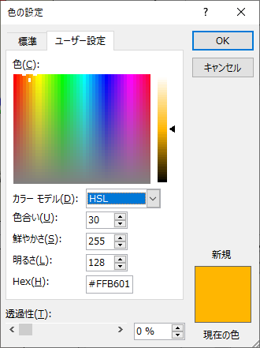
色合い：赤～青は波長順 青～赤は赤と青の混合比率
255
RGB値
明るさ：
0 黒
127.5 色合いと鮮やかさで指定した色
255 白
0
0
42.5
85
127.5
170
212.5
色合い
255
明るさ = 128 鮮やかさ = 255 のときの RGB 値（上端）
RGB のうち、2 色が 0 と 255
255
RGB値
鮮かさ：0 R = G = B = 明るさ（灰色）
255 色合いと明るさで指定した色
0
255
0
127.5
255
明るさ
RGB値
色合い = 30 鮮やかさ = 255 のときの RGB 値
128
0
0
鮮やかさ
255
色合い 30 鮮やかさ 255 明るさ 128
赤 255 緑 182 青 1
色合い = 30 明るさ = 128 のときの RGB 値

Slide 4
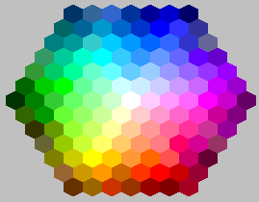
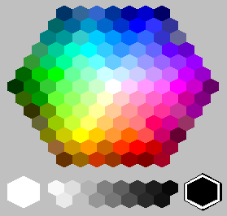
色合い
明るさ
51
102
128
77
77
102
51
149
149
156
156
170
170
170
127
142
139
149
160
170
170
170
51
77
102
102
102
128
153
102
127
127
127
136
145
153
160
170
170
64
77
128
128
128
128
153
128
128
106
116
119
127
139
149
156
170
187
191
102
102
128
128
153
153
179
179
128
102
85
106
110
113
127
142
149
170
184
191
195
102
102
128
179
179
179
204
204
179
153
128
85
85
85
99
106
127
144
170
191
198
204
201
51
102
128
179
204
230
230
230
204
179
128
102
85
85
85
85
85
85
213
213
213
213
213
213
26
64
128
179
204
230
230
204
179
128
102
51
64
85
75
71
64
42
0
234
227
224
224
213
51
77
153
179
204
230
230
204
179
153
102
64
42
57
64
57
42
21
0
241
234
227
213
26
77
153
179
204
204
204
179
153
128
77
42
54
54
42
28
14
254
238
226
234
77
102
153
179
179
179
190
128
107
102
42
42
42
34
21
17
0
234
234
64
102
128
128
153
128
168
102
51
21
31
25
21
8
0
0
241
102
102
128
102
128
128
102
77
21
28
10
14
0
0
247
51
77
102
77
77
64
83
鮮かさ
153
128
85
51
その他の場所は 255

Slide 5
へ
マゼンタ
B
ほ
に
C
は
ろ
G
い
f e d c b a
1 2 3 4 5 6
Y
R
ロ ニ ヘ チ ヌ ヲ カ
イ ハ ホ ト リ ル ワ

